Slide 1
Компьютерная графика
Курс лекций
Тема №2. Программные средства машинной графики. Введение в интерактивную машинную графику

Slide 2
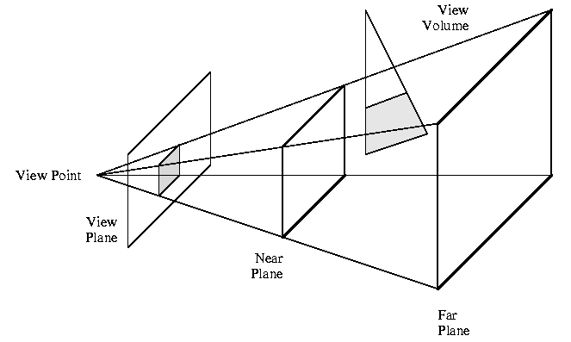
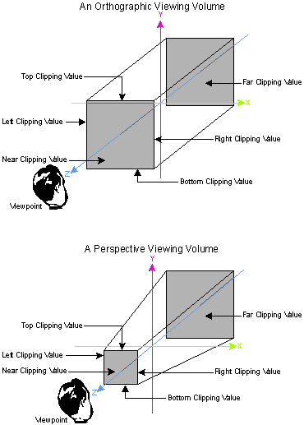
Формирование сцены и изображения
положение и параметры объектов;
положение и атрибуты наблюдателя (камеры);
положение и параметры источников света;
объем видимости, параметры проецирования и картинная плоскость;

Slide 3
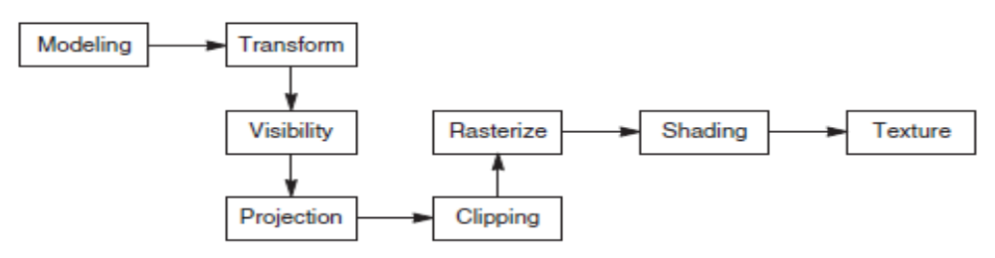
Графический конвейер
моделирование (modeling) – математическое описание объектов, всей сцены, источников света, с учётом расположения
отображение (rendering):
  преобразования (transformation) – задание местоположения;
  определение видимости (visibility) – область видимости (field of view) + нелицевые поверхности → отсечение (clipping);
  проекция на картинную плоскость (projection);
  растеризация (rasterization);
  закраска (shading);
  текстурирование (texturing).

Slide 4
Базовые алгоритмы машинной графики
преобразование систем координат;
удаление невидимых поверхностей;
отсечение невидимых областей;
отрисовка базовых графических примитивов (точек, прямых, ломаных и т.п.);
заливка / штриховка (растровая развертка сплошных областей);

Slide 5
Средства повышения реалистичности изображения
модели освещения (диффузное, направленное);
отражение (диффузное, зеркальное) – свойства материала;
построение теней;
фактуры (текстуры) – нанесение некоторого изображения на поверхность или внесение возмущения;
преломление;
прозрачность (blending, комбинация цветов в различных режимах), цвет;
движение, анимация.

Slide 6
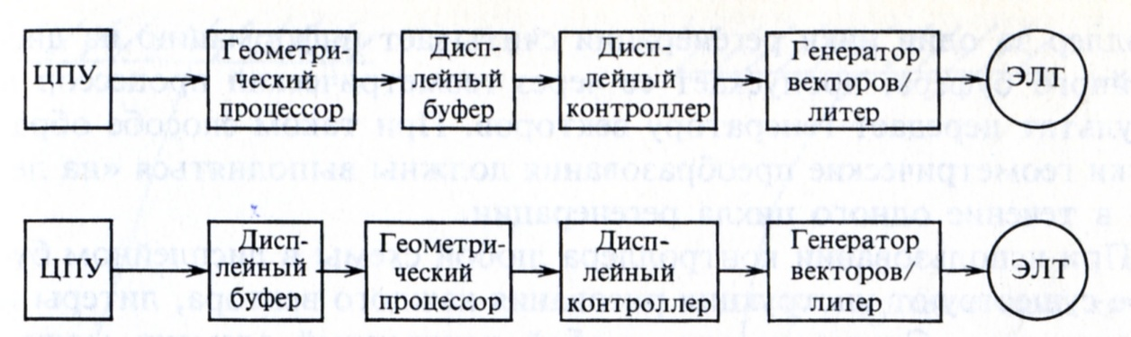
Векторные графические системы: процедура регенерации
Принцип записи изображения: произвольное сканирование луча.
Примитивы: отрезки, литеры, кривые определенного типа.
Скорость регенерации определяется количеством элементов в дисплейном файле.
Дисплейный файл – данные, используемые для формирования изображения (набор команд дисплейного контроллера).
Геометрический процессор: выполняет геометрические преобразования (поворот, перенос, масштабирование, проецирование, отсечение).
Основные ограничения: невозможна заливка сплошных областей (заменяется штриховкой) и плавный переход цвета.

Slide 7
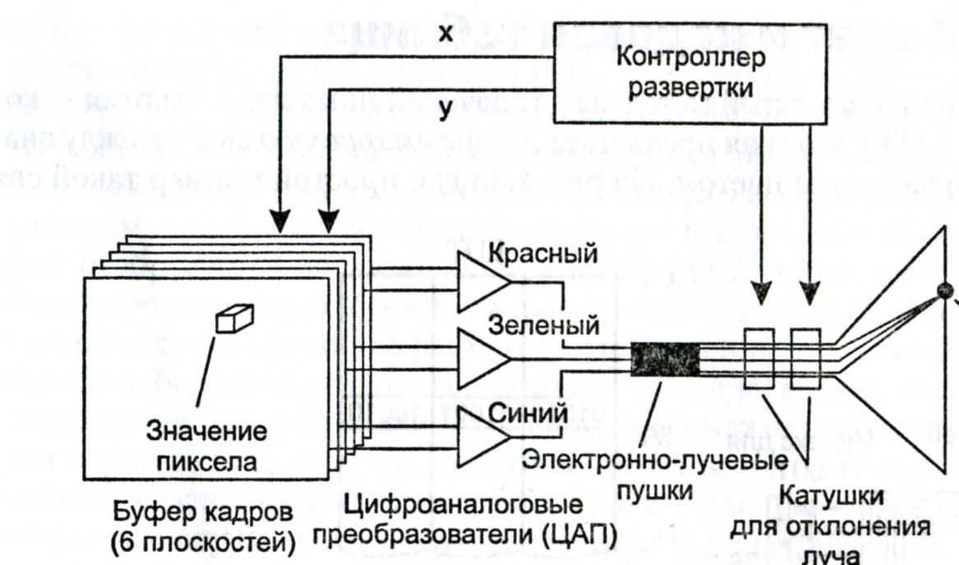
Растровые графические системы
Принцип записи изображения: построчное сканирование луча
Примитив: точка (пиксель, pixel = picture element)
Видеоконтроллер (дисплейный контроллер): выполняет процедуру регенерации, называемую разверткой (отображение буфера кадра)
Необходима растровая развертка примитивов)
Буфер кадра (буфер регенерации):
  обеспечивает промежуточное хранение изображения (растеризованных графических примитивов)
  основная характеристика: количество цветов (глубина, количество битовых плоскостей)

Slide 8
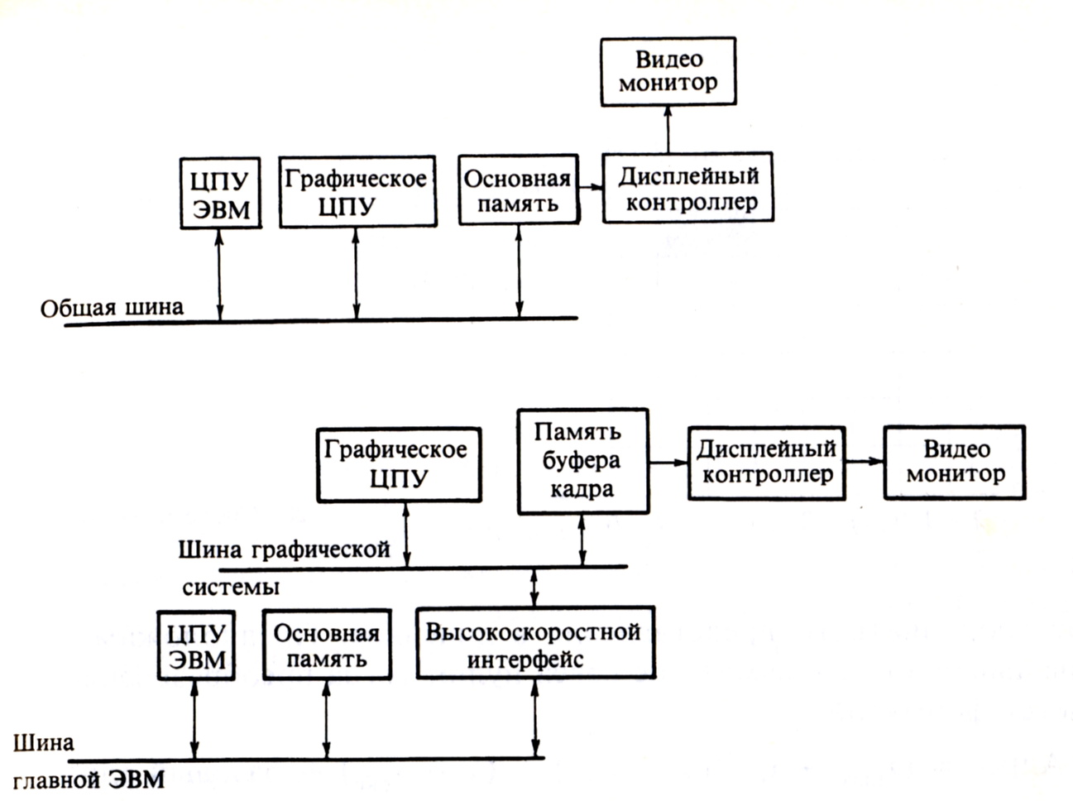
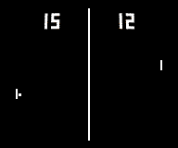
Архитектура растровых графических систем с буфером кадра
≈1960-е
1970г. 1K RAM
1974 z-буфер, Кэтмулл (Catmull)
1984 альфа-канал, Loren Carpenter
1982 VLSI-процессор (Geometry Engine, Silicon Graphics) → IRIS (Integrated Raster Imaging System)
GPU(Geometry/Graphics Processing Unit): nVIDIA GeForce 256

Slide 9
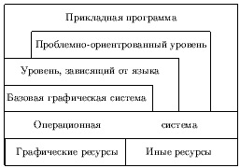
Архитектура прикладной графической системы
устройства ввода/вывода;
операционная система;
базовая графическая система;
проблемно-ориентированный уровень;
приложение

Slide 10
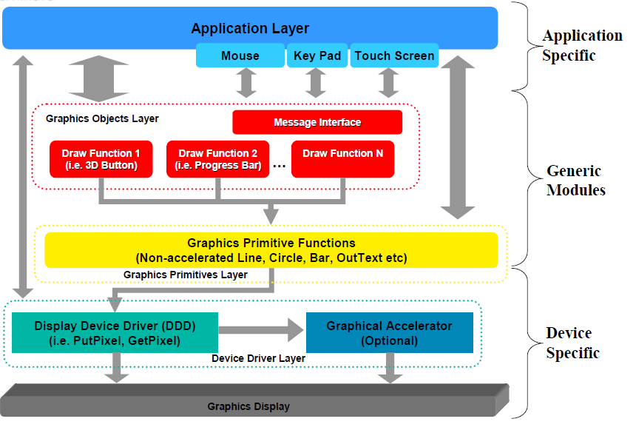
Архитектура прикладной графической системы: пример

Slide 11
Стандартизация прикладных графических систем
цель:
    переносимость графических систем (получение одинакового визуального результата на различных платформах)
подход:
    стандартизация интерфейса между графическим ядром системы (базовой графической системой), реализующим собственно графические функции, и моделирующей системой - проблемно-ориентированной прикладной программой, использующей функции графического ядра → API (Application Programming Interface)
требования к базовой графической системе:
  поддержка функций двумерной и трехмерной (2D/3D) графики;
  аппаратная и платформенная независимость:
    независимость от вычислительных систем;
    независимость от языков программирования;
    независимость от области применения;
    независимость от графических устройств;
  аппаратная реализация базовых функций;
  стабильность (совместимость с разработанным ранее ПО).

Slide 12
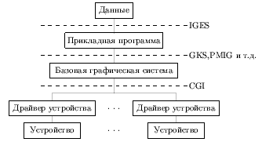
Архитектура переносимой графической системы
3 уровня стандартизации:
  приложение (данные);
  базовая графическая система (выбор базовых функций) – независимость от области применения;
  драйверы графических устройств (виртуализация графических устройств: абстракция возможностей устройств) – аппаратная независимость.

Slide 13
Классификация графических стандартов
графические интерфейсы (наборы функций графических подсистем)
  интерфейс виртуальных устройств:
    CGI (Computer Graphics Interface);
  интерфейс базовой графической системы:
    GKS, GKS-3D (Graphical Kernel System);
    PHIGS, PHIGS+ (Programmer’s Hierarchical Interactive Graphics Standard);
    IRIS GL (Integrated Raster Imaging System), OpenGL (Graphics Library – Silicon Graphics, 1992);
графические протоколы (порядок и правила обмена информацией)
  аппаратно-зависимые графические протоколы (команды графических устройств):
    PCL (Printer Communication Language);
  аппаратно-независимые графические протоколы (метафайлы) – процедурное описание изображения в функциях виртуального графического устройства:
    DXF (Data eXchange Format);
    WMF / EMF (Windows / Enhanced Metafile);
    PostScript;
  прикладные проблемно-ориeнтированные графические протоколы (САПР: IGES-Initial Graphics Exchange Specification)
  растровые графические файлы: TIFF, GIF, PIC, PCX, BMP

Slide 14
Структура библиотеки OpenGL
GLU
Прикладная программа
GL
Буфер кадра
GLUT
Win32 API
GLX
  GL (Graphics Library) – базовые функции графической библиотеки
  GLU(GL Utility) – библиотека утилит (функции реализованы через базовые)
  GLUT (GL Utility Toolkit), GLX – функции взаимодействия с оконной подсистемой и пользователем

Slide 15
Организация библиотеки OpenGL
аппаратно-платформенная независимость
    библиотека не содержит никаких команд конфигурации буфера кадра или инициализации
процедурный механизм
    библиотека определяет операции двумерной и трехмерной графики (отсутствуют функции описания и моделирования сложных геометрических объектов)
модель выполнения «клиент-сервер»
    клиент: прикладное приложение, вырабатывает команды в форме вызова функций графической библиотеки;
    сервер (локальный или удаленный): библиотека OpenGL, интерпретирует и обрабатывает команды

Slide 16
Организация библиотеки OpenGL: примитивы и команды
графическими примитивами являются объекты, определяемые набором из одной или более вершин (точки, линии, многоугольники);
состояние - набор внутренних переменных (режимов), определяющих параметры отображения графических примитивов; при этом режимы и их изменение независимы друг от друга;
отображение каждой из вершин зависит от набора связанных с ней атрибутов (координаты, цвет, нормаль, текстурные координаты, флаги и т.п.), и не зависит от отображения других вершин (ИСКЛЮЧЕНИЕ: отсечение);
реализован графический конвейер:
  процедура отображения включает в себя несколько последовательных этапов обработки графических данных;
  все команды выполняются исключительно в порядке их следования;

Slide 17
Нотация OpenGL
константы
  GL_XXX, GLU_XXX, GLUT_XXX
типы данных
  GLtypename (GLenum, GLboolean, GLbitfield, GLbyte, GLshort, GLint, GLsizei, GLubyte, GLushort, GLuint, GLfloat, GLdouble,GLvoid и т.д.)
команды
  префикс: glCommand, gluCommand, glutCommand
  суффикс:
    type glCommand[1 2 3 4][b s i f d ub us ui][v] (type1 arg1,…,typeN argN)
    [1 2 3 4] - число аргументов команды
    [b s i f d ub us ui] - тип аргумента
    [v] - в качестве параметров функции используется указатель на массив значений

Slide 18
OpenGL: основы работы с графическими примитивами
определение режимов:
  включение режима
    glEnable (GLenum mode)
  выключение режима
    glDisable (GLenum mode)
очистка буфера кадра:
    glClearColor (clampf r, clampf g, clampf b, clampf a)
    glClear(bitfield buf) // GL_COLOR_BUFFER_BIT
задание примитивов:
    glBegin (GLenum mode); // тип примитива
    glEnd (void);
задание вершин и их атрибутов:
  координаты (начало координат – в левом нижнем углу):
    glVertex[2 3 4][s i f d] [v] (type [*]coords)
  цвет:
    glColor[3 4][b s i f] [v] (GLtype [*]components)
задание размера точки и ширины линии:
    glPointSize( GLfloat size )
    glLineWidth( GLfloat size )

Slide 19
Основные графические примитивы OpenGL
1
2
1
1
3
3
5
5
0
2
4
0
3
4
2
4
0
GL_POINTS
GL_LINES
GL_LINE_STRIP
1
2
2
2
3
4
55
1
0
1
4
0
5
3
65
3
4
0
75
GL_LINE_LOOP
GL_POLYGON
GL_QUADS
3
5
7
7
1
1
4
6
0
6
0
2
4
2
8
3
5
GL_QUAD_STRIP
GL_TRIANGLES
2
3
1
5
3
4
1
5
0
0
2
4
GL_TRIANGLE_FAN
GL_TRIANGLE_STRIP

Slide 20
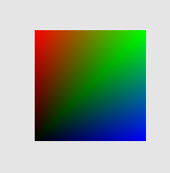
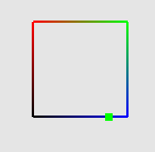
Примитивы OpenGL: пример
glPointSize(2.0);
glBegin(GL_POLYGON);
glColor3f(0,0,0); glVertex2f(50,50);
glColor3f(1,0,0); glVertex2f(50,175);
glColor3f(0,1,0); glVertex2f(175,175);
glColor3f(0,0,1); glVertex2f(175,50);
glEnd();
glLineWidth(3);
glBegin(GL_LINE_LOOP);
glColor3f(0,0,0); glVertex2f(250,250);
glColor3f(1,0,0); glVertex2f(250,375);
glColor3f(0,1,0); glVertex2f(375,375);
glColor3f(0,0,1); glVertex2f(375,250);
glEnd();
glPointSize(10.0);
glBegin(GL_POINTS);
glColor3f(0,1,0);
glVertex2f(350,250);
glEnd();

Slide 21
Формирование сцены и изображения
положение и параметры объектов;
положение и атрибуты наблюдателя (камеры);
положение и параметры источников света;
объем видимости, параметры проецирования и картинная плоскость;

Slide 22
Функционирование конвейера OpenGL
Аппроксимация кривых и поверхностей
Атрибуты вершин
Обработка вершин и сборка примитивов
Источники света
Растеризация и обработка фрагментов
Текстуры
Операции над пикселями
Передача данных в буфер кадра

Slide 23
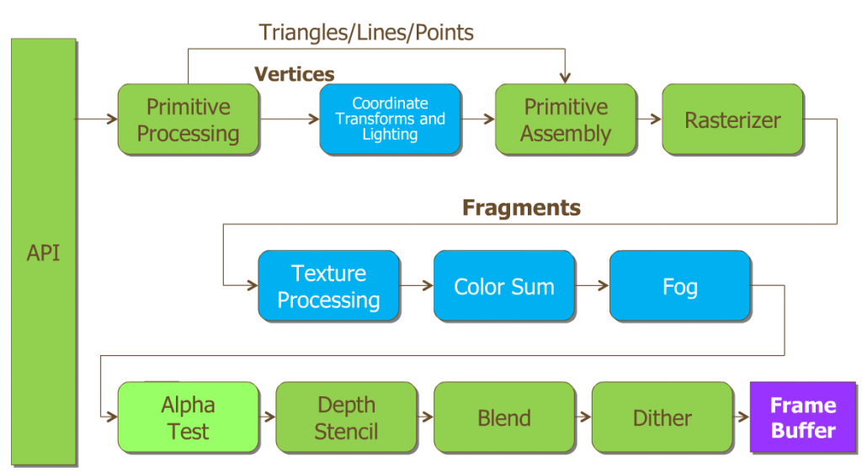
Объекты, обрабатываемые конвейером OpenGL
вершины (vertex) → примитивы (primitive) → фрагменты (fragment) → пиксели (pixel)

Slide 24
Организация буфера кадра в OpenGL
буфер кадра (frame buffer), как результат преобразования фрагментов в отдельные пиксели, объединяет набор логических буферов:
  буфер цвета (RGB + прозрачность): смешивание цветов;
  буфер глубины (глубина – расстояние от наблюдателя до объекта): удаление невидимых линий и поверхностей;
  буфер маски (stencil buffer): позволяет выводить только те пикселы изображения, которые удовлетворяют некоторому заданному условию (тесту маскирования);
  аккумулирующий буфер (буфер – накопитель, accumulation buffer): фактически, дополнительный буфер цвета с возможностью попиксельного накопления;
формирование стереоизображений: левый / правый буфер;
двойная буферизация: рабочий / вспомогательный буфер;

Slide 25
Библиотека GL: основные группы функций
функции определения режимов OpenGL;
функции описания примитивов (определение объектов нижнего уровня иерархии - примитивов, которые способна отображать графическая подсистема);
функции задания атрибутов (цвет, характеристики материала, текстуры, параметры освещения);
функции визуализации (определение положения наблюдателя в виртуальном пространстве, параметров объектива камеры);
функции геометрических преобразований (задание различных преобразований объектов – поворота, переноса, масштабирования);
функции описания источников света (описание положения и параметров источников света, расположенных в трехмерной сцене).

Slide 26
Библиотека GLU: основные группы функций
расширение библиотеки GL, реализация более сложных операций, но исключительно через вызовы функций библиотеки GL
функции преобразования координат (определение параметров проецирования для некоторых проекций и положения наблюдателя);
функции работы с текстурами;
функции триангуляции многоугольников (polygon tesselation);
функции отображения элементарных геометрических фигур (сфера, цилиндр, диск и т.п.);
функции аппроксимации и отображения кривых и поверхностей (NURBS, Non-Uniform Rational B-Spline).

Slide 27
OpenGL и Windows
WPF
Microsoft-
written code
IHV-written
code
DWM
PIX
Media
Foundation
MIL
GDI
Legacy
D3D APIs
DX
VA
D3D9
D3D9
Ex
Direct3D
10
DXGI
OpenGL
OpenGL
ICD
Common pipeline (DDI)
User-Mode
Driver
User Mode
Kernel Mode
Win32 Kernel
DXG Kernel
Kernel-Mode
Driver

Slide 28
Open GL и DirectX
OpenGL
открытые стандарты:
  OpenGL(1.1-4.3);
  GLSL(1.10-4.30);
  OpenGL ES (1.0, 1.1, 2.0, 3.0);
поддерживается производителями аппаратного обеспечения, а также позволяет использовать расширения;
полная абстракция от платформы и ОС;
первоначально ориентирован на профессиональное применение;
OC: Windows (OpenGL 1.1 в случае отсутствия драйверов), Linux, MacOS, iOS, Android, Symbian
DirectX
собственный стандарт Microsoft (2.0-11.1);
поддерживается производителями аппаратного обеспечения;
обеспечивает взаимодействие с устройствами;
первоначально ориентирован на применение разработчиками игр;
OC: Windows (преимущественно);

Slide 29
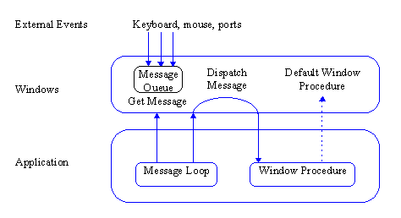
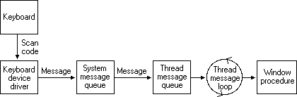
Библиотеки GLUT / GLFW etc. : философия
  изолируют особенности реализации оконной подсистемы и взаимодействия с пользователем → необходим набор процедур инициализации;
  организуют / позволяют организовать собственный цикл обработки событий, реализуя концепцию «программы, управляемой событиями».

Slide 30
Библиотека GLFW: схема работы
  процедура инициализации и работы с библиотекой
    if (!glfwInit()) exit(EXIT_FAILURE);
    window = glfwCreateWindow(640, 480, "Simple example", NULL, NULL);
    if (!window)
    {
      glfwTerminate();
      exit(EXIT_FAILURE);
    }
    glfwMakeContextCurrent(window);
    glfwSetKeyCallback(window, key_callback);
    while (!glfwWindowShouldClose(window))
    {
    …
    glfwSwapBuffers(window);
    glfwPollEvents();
    }
    glfwDestroyWindow(window);
    glfwTerminate();
    exit(EXIT_SUCCESS);

Slide 31
Библиотека GLFW: работа с окнами
  определение параметров контекста окна
    void glfwWindowHint (int target, int hint )
    void glfwDefaultWindowHints (void )
  создание окна
    GLFWwindow* glfwCreateWindow (int width, int height, const char * title, GLFWmonitor * monitor, GLFWwindow * share )
  установка / определение текущего контекста
  void glfwMakeContextCurrent (GLFWwindow * window)
  GLFWwindow* glfwGetCurrentContext (void )
  переключение рабочего и фонового буферов
    void glfwSwapBuffers (GLFWwindow * window)
    void glfwSwapInterval (int interval)
  уничтожение окна
  void glfwDestroyWindow (GLFWwindow * window)

Slide 32
Библиотека GLFW: обработка событий и состояние ввода
  обработка событий
    void glfwPollEvents (void )
    void glfwWaitEvents (void )
  состояние ввода
    void glfwGetCursorPos (GLFWwindow * window, double * xpos, double * ypos )
    void glfwSetCursorPos (GLFWwindow * window, double xpos, double ypos )
    int glfwGetInputMode (GLFWwindow * window, int mode )
    void glfwSetInputMode (GLFWwindow * window, int mode, int value )
    int glfwGetKey (GLFWwindow * window, int key ) // GLFW_PRESS or GLFW_RELEASE
    int glfwGetMouseButton (GLFWwindow * window, int button )
  сигнализация закрытия окна
    int glfwWindowShouldClose (GLFWwindow * window)
    void glfwSetWindowShouldClose (GLFWwindow * window, int value )

Slide 33
Библиотека GLFW: свойства окна
  определение / задание параметров контекста окна
    int glfwGetWindowAttrib (GLFWwindow * window, int attrib )
    void glfwGetFramebufferSize (GLFWwindow * window, int * width, int * height )
    GLFWmonitor* glfwGetWindowMonitor (GLFWwindow * window)
    void glfwGetWindowPos (GLFWwindow * window, int * xpos, int * ypos )
    void glfwSetWindowPos (GLFWwindow * window, int xpos, int ypos )
    void glfwGetWindowSize (GLFWwindow * window, int * width, int * height )
    void glfwSetWindowSize (GLFWwindow * window, int width, int height )
    void* glfwGetWindowUserPointer (GLFWwindow * window)
    void glfwSetWindowUserPointer (GLFWwindow * window, void * pointer )
    void glfwHideWindow (GLFWwindow * window)
    void glfwShowWindow (GLFWwindow * window)
    void glfwIconifyWindow (GLFWwindow * window)
    void glfwRestoreWindow (GLFWwindow * window)
    void glfwSetWindowTitle (GLFWwindow * window, const char * title )

Slide 34
Библиотека GLFW: функции обратного вызова
  оконные
    GLFWframebuffersizefun glfwSetFramebufferSizeCallback (GLFWwindow * window, GLFWframebuffersizefun cbfun )
    GLFWwindowfocusfun glfwSetWindowFocusCallback (GLFWwindow * window, GLFWwindowfocusfun cbfun )
    GLFWwindowiconifyfun glfwSetWindowIconifyCallback (GLFWwindow * window, GLFWwindowiconifyfun cbfun )
    GLFWwindowposfun glfwSetWindowPosCallback (GLFWwindow * window, GLFWwindowposfun cbfun )
    GLFWwindowrefreshfun glfwSetWindowRefreshCallback (GLFWwindow * window, GLFWwindowrefreshfun cbfun )
    GLFWwindowsizefun glfwSetWindowSizeCallback (GLFWwindow * window, GLFWwindowsizefun cbfun )
  ввод
    GLFWcharfun glfwSetCharCallback (GLFWwindow * window, GLFWcharfun cbfun )
    GLFWcursorenterfun glfwSetCursorEnterCallback (GLWwindow * window, GLFWcursorenterfun cbfun )
    GLFWcursorposfun glfwSetCursorPosCallback (GLFWwindow * window, GLFWcursorposfun cbfun )
    GLFWkeyfun glfwSetKeyCallback (GLFWwindow * window, GLFWkeyfun cbfun )
    GLFWmousebuttonfun glfwSetMouseButtonCallback (GLFWwindow * window, GLFWmousebuttonfun cbfun )
    GLFWscrollfun glfwSetScrollCallback (GLFWwindow * window, GLFWscrollfun cbfun )
  обработка ошибок
    GLFWerrorfun glfwSetErrorCallback (GLFWerrorfun cbfun)

Slide 35
Вопросы к экзамену
Стандартизация графических систем: цели, требования, иерархический подход
Архитектура переносимой графической системы. Классификация стандартов. Стандарт OpenGL: структура библиотеки
Основные графические примитивы OpenGL и их атрибуты
Объекты, рассматриваемые на различных стадиях работы графического конвейера
Организация буфера кадра в OpenGL. Создание стереоизображений
Управление приложением OpenGL: использование библиотеки GLFW – сценарий работы, состояние, обработка событий и функции обратного вызова

